Slide 1
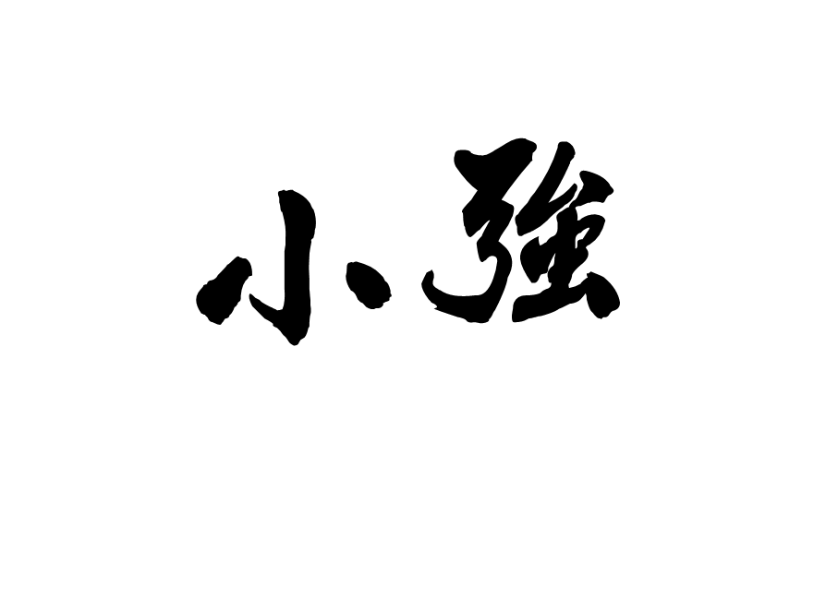

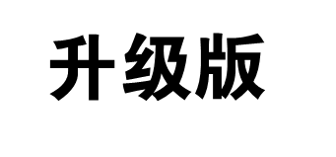

升职记
时间管理根本不是一种方法或者技能，
时间管理是一种习惯，一种生活方式！
作者：邹鑫
读书笔记:@赵威然然
电子工业出版社

Slide 2
https://www.youyedoc.com/
总觉得一天什么都没干就过去了?
总觉得不应该再拖延下去了?
总觉得突如其来的事情太多?

Slide 3
小强升职记，时间管理故事书
我看到的那些能做成事情的人都是时间管理的高手，因为时间管理其实就是人生管理，是时间的管理方法或者说艺术，构成了不同的人生。
——王利芬，优米网创始人
这是近年来中国本土最实用、最靠谱的时间管理书，不仅仅谈时间管理，更重要的是谈到了在职场中的应用，睿智而实用。值得一读。
——古典，新精英总裁

Slide 4
PART 1
你的时间去哪了?
“
世界上有两种人，一种是“确实很忙的人”，另一种是“假装很忙的人”。“确实很忙”的人又分为两种：一种是会自我管理的人，另一种则不会，这两种人忙碌的内容和结果都截然不同：前一种人用20%的时间管理完成了后一种人用80%的时间才能完成的事情。
“

Slide 5

为什么你那么忙?
电视黑洞
超市黑洞
人类大脑喜欢做的事情
网络黑洞
互相关联的信息吸引了我们的大量注意力，使消耗的时间在不知不觉中膨胀

Slide 6

如何改变忙碌？
提醒你珍惜时间
分析自己时间的投入与产出
找到你的最高效时间段
记录与分析时间日志
时间分为主动时间和被动时间，做事之前有预期，并且追求预期的结果，这是主动运用时间，否则就是被动运用时间，而时间黑洞就是指被动时间的集合。

Slide 7

最重要的事是什么？
当面临一件事的时候，根据自己的职业价值观来判断它的重要与否
你身边的和你关系比较密切的同事他的最高分三项是和你差不多的
找到职业价值观是关键
所谓价值观是指一个人对周围的客观事物（包括人、事、物）的意义、重要性的总评价和总看法

Slide 8
PART 2
无压工作术
“
“
四象限法则
衣柜整理法

Slide 9
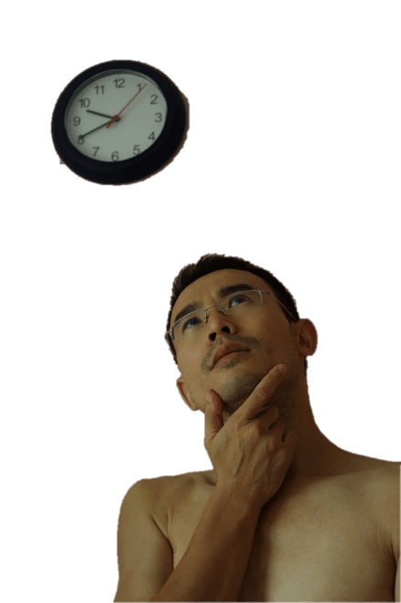
PART 2
四象限法则
什么是四象限法则?
1
2
重要性
一、重要而且紧急
（立即去做）
二、重要但不紧急
（有计划去做）
3
放入四象限（根据职业价值观）
先轻重再缓急（根据意愿分高中低）
三、不重要但紧急
（交给别人去做）
四、不重要而且不紧急
（尽量别做）
紧迫程度

Slide 10

PART 2
四象限法则
摆脱第三象限干扰?
1
2
目的在于帮助经理人确定由适当人选在适当的时间，用正确的方法做正确的事。
猴子法则
3
明确职责，确定这只猴子不是你的
注意沟通方式，明确、坚决、不生硬
2个重点

Slide 11
PART 2
四象限法则
如何进入第二象限
1
2
对第二象限进行目标描述和任务分解
办法
3
分解后步骤多，迫使集中注意到第二象限
可讲一个项目做细，做得有计划
明确任务完成的标准
分成小的任务后有利于进度控制
4个好处

Slide 12
PART 2
衣柜整理法
什么是衣柜整理法?
捕捉
明确意义
组织整理
深思
行动

Slide 13


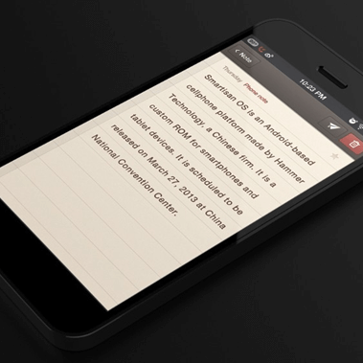
PART 2
衣柜整理法
纸质工具
方便的纸质笔记本，小巧的可随身携带的
捕捉
将一切引起我们注意的事记下来
推荐锤子便签和印象笔记，日程管理软件推荐any.do
数码工具

Slide 14
PART 2
衣柜整理法
明确意义：“为衣物分类”
可以行动
不能行动
两分钟行动
项目
任务
行动
指派给别人完成的事
特定时间做的事
垃圾
将来某时
参考资料

Slide 15
PART 2
衣柜整理法
脑袋里只装一件事?
脑袋里只装哪件事?
专注
成就感
摆脱压力
更好的结果
“下一步行动”
动词开头
内容清晰
描述结果
设立开始时间
好处
人的记忆力不可靠

Slide 16
PART 2
衣柜整理法
组织整理：“将分类的衣物重新储存”
“3+1”清单系统
日程表：这里面存放 特定时间要做的事情
将来清单
行动清单
项目清单
哪天有空去打羽毛球?
给研发部luke提供新版本软件的用户使用报告
针对产品做市场调研
调查相同定位产品的销售策略
XXXXXXXXXXXXXXX

Slide 17
PART 2
衣柜整理法
深思：“对衣物做到心中有数”
孵化杂事，灵活变换
重新审视，产生灵感
主动选择，提升高度

Slide 18
PART 2
衣柜整理法
行动：“选择最佳方案”
原则（五万英尺）
思考自己的价值观、原则和目标
任务（一万英尺）
将注意力放在眼前的项目上
目标（三万英尺）
思考1年内一个阶段性目标
愿景（四万英尺）
思考3—5年内的工作目标
责任范围（两万英尺）
思考工作上的角色，生活上的角色，兴趣爱好上的角色
下一步行动（跑道）
一一消灭清单，做好细节

Slide 19
PART 3
遇到问题怎么办？
“
臣服与拖延
如何做到要事第一？
如何应对临时突发时间？
“

Slide 20
臣服
臣服与拖延
精力
环境
天性
人的精力是有限的，并且随着持续工作精力会越来越下降
这事现在必须做?
是→果断中断番茄时间
否→写在收集篮里面
完成后给自己一定奖励，符合天性
番茄时间：每工作25分钟休息5分钟

Slide 21
拖延
臣服与拖延
建立小系统并变成仪式，养成习惯
明确记下来，分成若干小目标
目标
规则
拖延怎么治?
调整心态，从“要我做”到我要做
写成功日志，给自己小奖励
及时反馈
自愿参与

Slide 22
臣服与拖延
为什么会琐事优先?
简单明确
即时满足
不愿改变
大脑喜欢简单的事情
大多数人总是倾向于即时满足
大多人成年人都没有理性到不顾沉没成本的地步
①工作很无趣 ②失去野心、失去梦想
导致

Slide 23
臣服与拖延
怎么解决琐事优先？
简单明确
即时满足
不愿改变
谋定而后动，让事情简单和明确，易于执行
找准事件核心，将其分解执行，做到“断点续传”
利用时间日志找到大块时间，用番茄工作法将重要不紧急的事情搬走

Slide 24
臣服与拖延
如何应对临时突发事件？
做事靠系统，而不是感觉
尝试建立自己的知识管理系统、健康锻炼系统等
会前
为什么开这次会
确定主题（不超过3个）
确定相关人
确定会议记录人
预约会议室
发送会议邀请、通知
设置行事历，提前到场
会中
组织者控制会议节奏
设置番茄时间
会议不超过1小时
站着开会
最后用5分钟来总结，确定每个议题行动计划以及负责人
会后
会议记录员发送会议纪要给与会成员，会议纪要要符合金字塔原理：先写行动计划、负责人、时间底线，在写讨论过程。
例子

Slide 25
PART 4
如何养成一个好习惯？
“
我们不是在培养习惯，也不是在时间管理，而是选择内心自由的生活方式
“

Slide 26
培养好习惯
培养习惯首先找到驱动力
再微不足道的成就也要大肆庆祝
驱动力>约束力，力量来自内心
培养习惯不是一个人的事
培养习惯要给自己奖励
组队有利于培养习惯，自律自由

Slide 27
PART 5
如何让想法落地？
“
优秀的人有优秀的系统，普通的人有普通的系统，失败的人没有系统
“

Slide 28
S.M.A.R.T法则
S
目标一定要明确，不能够模糊
厘清目标
M
目标的可衡量性，是否有一个实现目标的标准
A
目标的可实现性
R
目标必须和其他目标具有相关性
T
目标必须有明确的截止期限

Slide 29
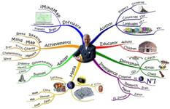
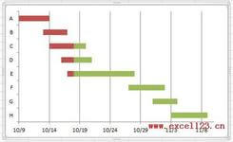
思维导图、甘特图
思维导图：梳理计划
建立框架
对每个要素进行发散思维
做精简
甘特图：掌握进度
找到项目的里程碑和任务
每个里程碑和任务的时间期限
分别由谁负责

Slide 30
九宫格
心灵
事业
微梦想
平衡人生
情感
（人际关系）
我们过于认真地工作，却不够认真地生活
平衡是要跳出框框，站在更高的角度看到我们一共有多少个格子需要照顾
健康
心智
（阅读、技能）
财务
情感
（家庭）

Slide 31
PART 6
建立高效工作区
“
“
或许，身边的环境才是自己成功的根源

Slide 32
花半小时彻底清理办公环境
资料分类4+1
委托他人处
待处理
整理归档
扔进废纸篓
无法分类放进“David Wang”

Slide 33
花半小时彻底清理办公环境
关于桌面摆放
适合自己的才是最好的
（原书P200页可借鉴书中摆放）

Slide 34
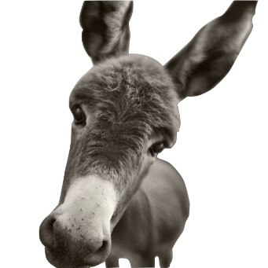
小强升职记
时间管理故事书
邹鑫·著
THE END
PPT分享：@赵威然然

